Slide 1


Тақырыбы:
Зертханалық жұмыс «Редуцирленетін және редуцирленбейтін қанттардың тотықсыздандыру қабілетін зерттеу»
10 сынып
жаратылыстану математикалық бағыт

Slide 2
Оқу мақсаты
10.4.1.3 - редуцирленетін және редуцирленбейтін қанттарды зерттеу және анықтау
Бағалау критерийлері
редуцирленетін және редуцирленбейтін қанттарды зерттейді;
редуцирленетін және редуцирленбейтін қанттарды анықтайды;
<number>

Slide 3
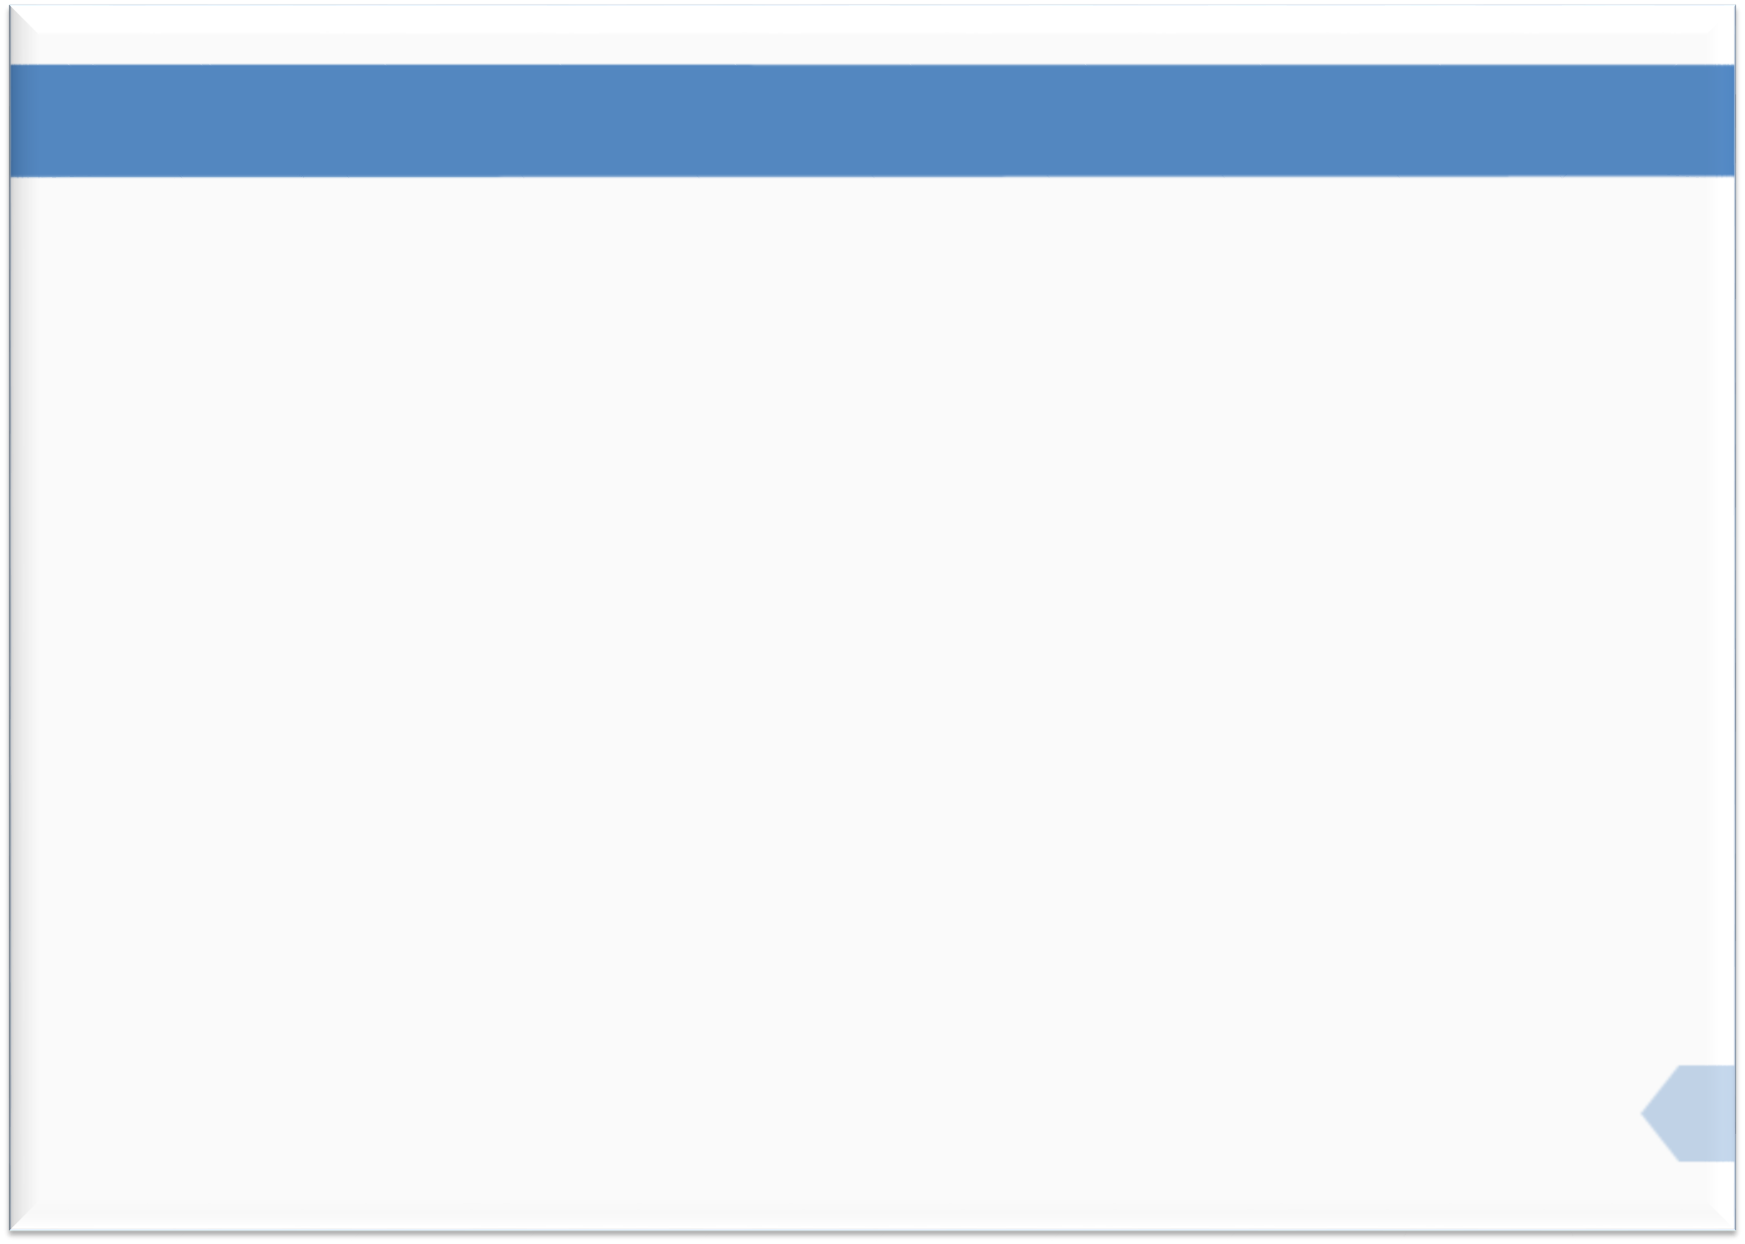
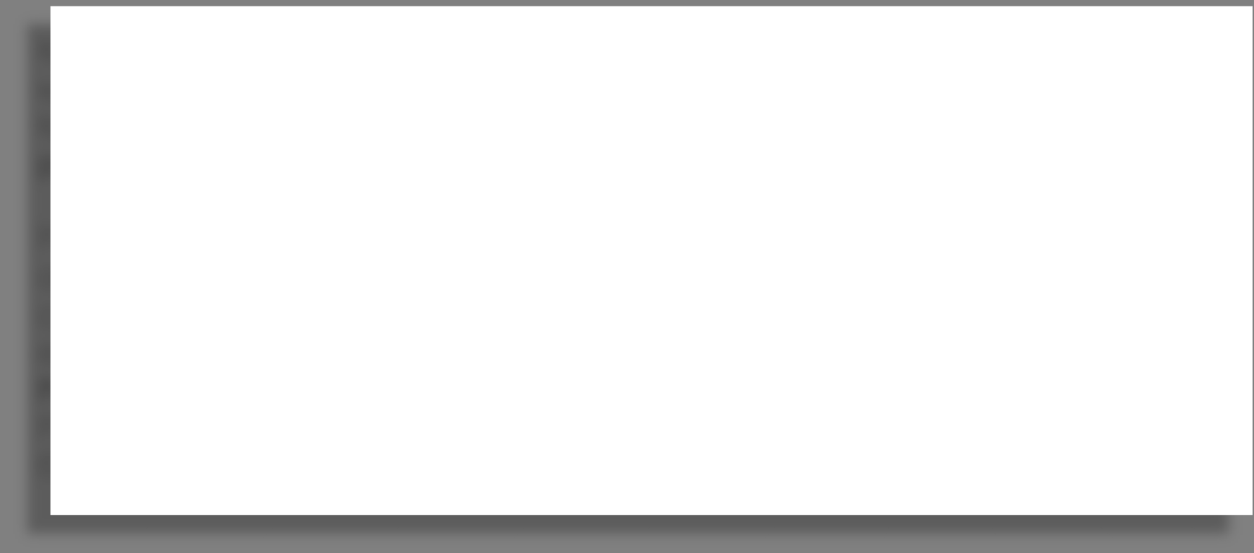
РЕДУЦИРЛЕНЕТІН ЖӘНЕ РЕДУЦИРЛЕНБЕЙТІН ҚАНТТАР
Қалпына келетін және еритін қасиетке ие қанттар-редуцирленетін қанттар.
Қалпына келмейтін және ерімейтін қасиетке ие қанттар-редуцирленбейтін қанттар
Реакция талданатын үлгідегі редуцирленетін қанттың мөлшерін үстірт анықтауға мүмкіндік береді. Редуцирленетін қанттың мөлшері артқан сайын тұнбаның түсі......ауысады (алғашқы...түсі мыс сульфатының көк ерітіндісінің сары тұнба мен араласқанын білдіреді).
Редуцирленбейтін қанттар.
Редуцирленбейтін қанттардың реакциялық қабілеті жоқ, альдегид тобы болмағандықтан Бенедикт тестісі теріс нәтиже көрсетеді.
<number>

Slide 4
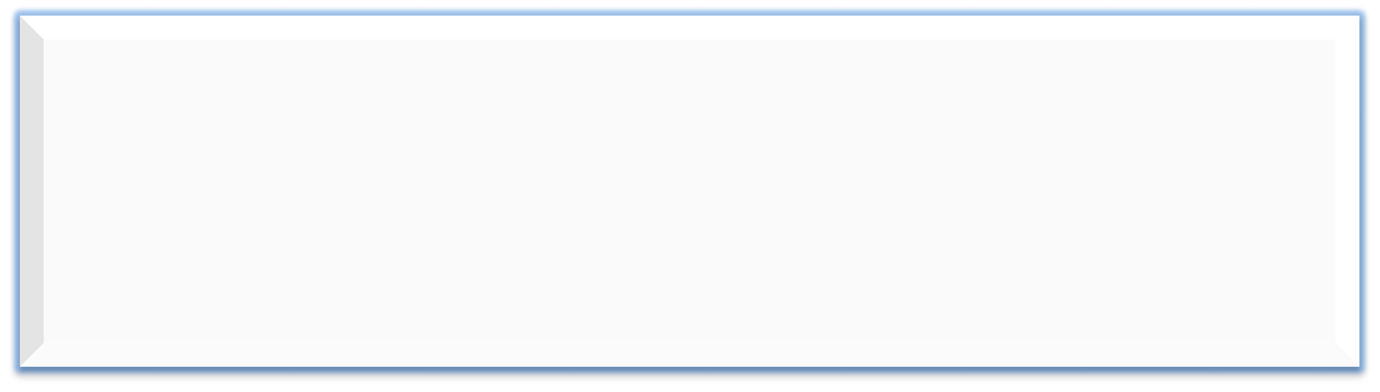
Редуцирленетін және редуцирленбейтін қанттарды анықтау
Зертханалық жұмыс
«Редуцияланатын және редуцияланбайтын қанттар»(бейне баян):
https://www.youtube.com/watch?time_continue=233&v=gsAqUwHwRrc
<number>

Slide 5
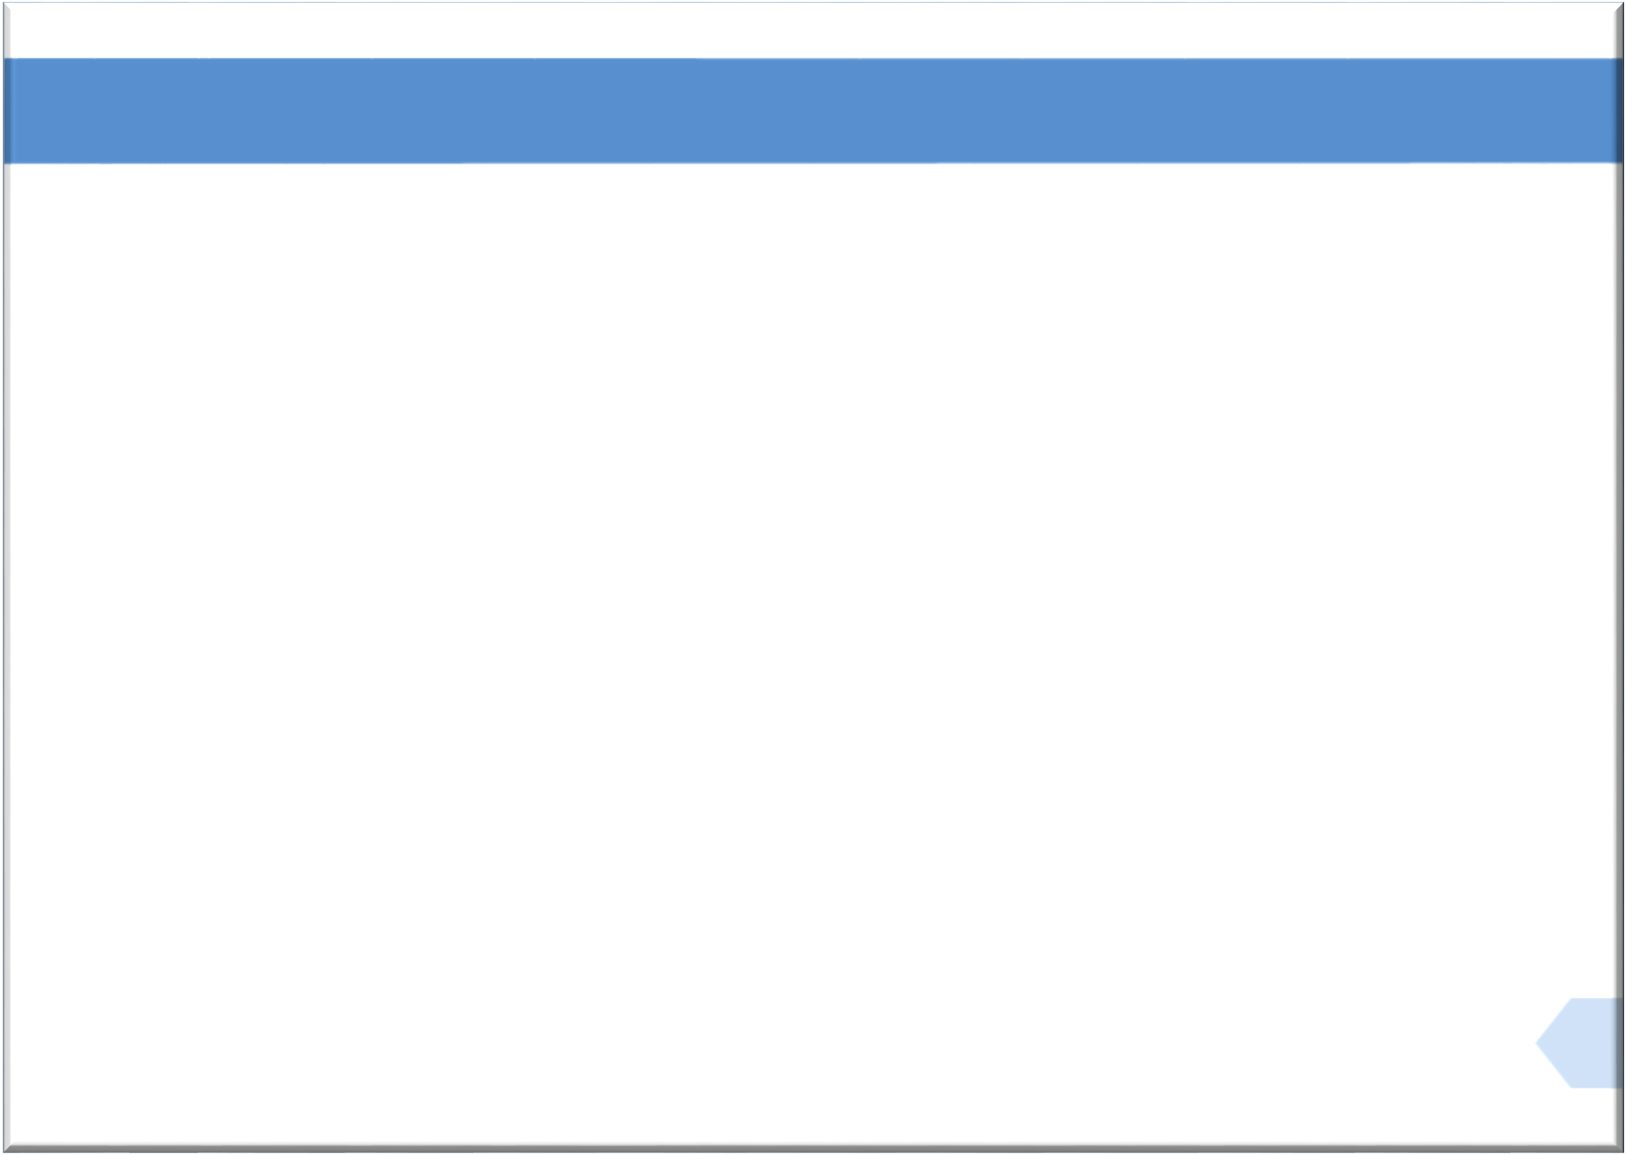
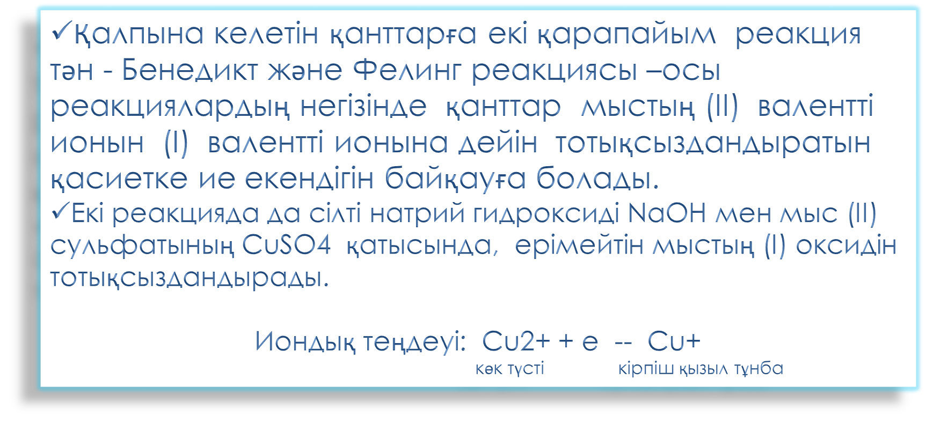
<number>

Slide 6
 | Редуцияланатын қанттар | Редуцияланбайтын қанттар
Сипаты | Электрон береді Бос альдегидтік (-CHO) және кетондық (-C=0) тобы болады. | Электрон бермейді Бос альдегидтік және кетондық тобы болмайды.
Тест | Бенедикт ерітіндісі | Бенедикт ерітіндісі+ HCL + NaOH
Өкілдері | глюкоза, фруктоза, лактоза | сахароза
<number>

Slide 7
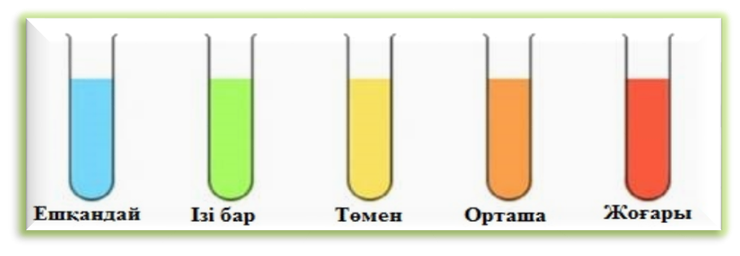
күтілетін нәтижені талдау
Ерітінді түсі | ﻿Түсініктеме
Өзгермеді (Көк) | Тотықсызданбайтын қанттың болмауы
Жасыл | Тотықсызданбайтын қанттың ізі бар
Сары | Аз көлемде тотықсызданатын қанттың болуы
Сарғыш | Орташа көлемдегі тотықсызданатын қанттың болуы
Қызыл кірпіш түстес | Үлкен көлемдегі тотықсызданбайтын қанттың болуы
<number>

Slide 8
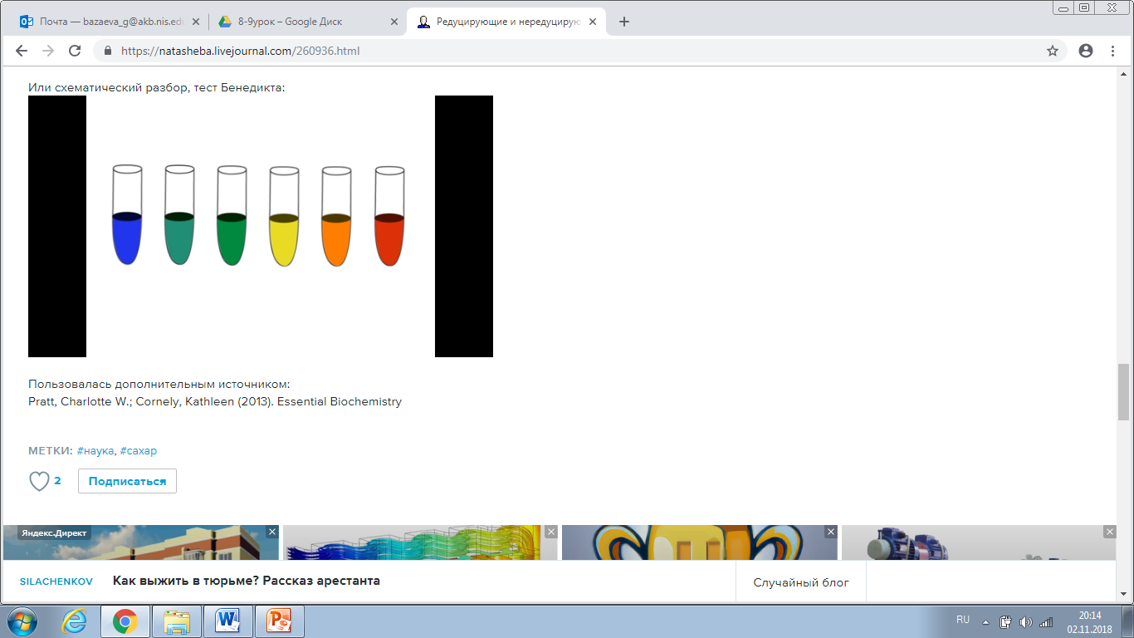

Тапсырма № 1
Сұрақтарға жауап беріңіз?
Бенедикт реактиві
Бенедикт реактиві не үшін пайдаланады?
Неге Бенедикт сүйықтық қосылысты көк түске бояйды?
Қыздыру барысында Бенедикт қосылған ерітінді неге қызыл кірпіш түсіне айналады?
Дескриптор:
редуцирленетін және редуцирленбейтін қанттарды анықтайды;
<number>

Slide 9
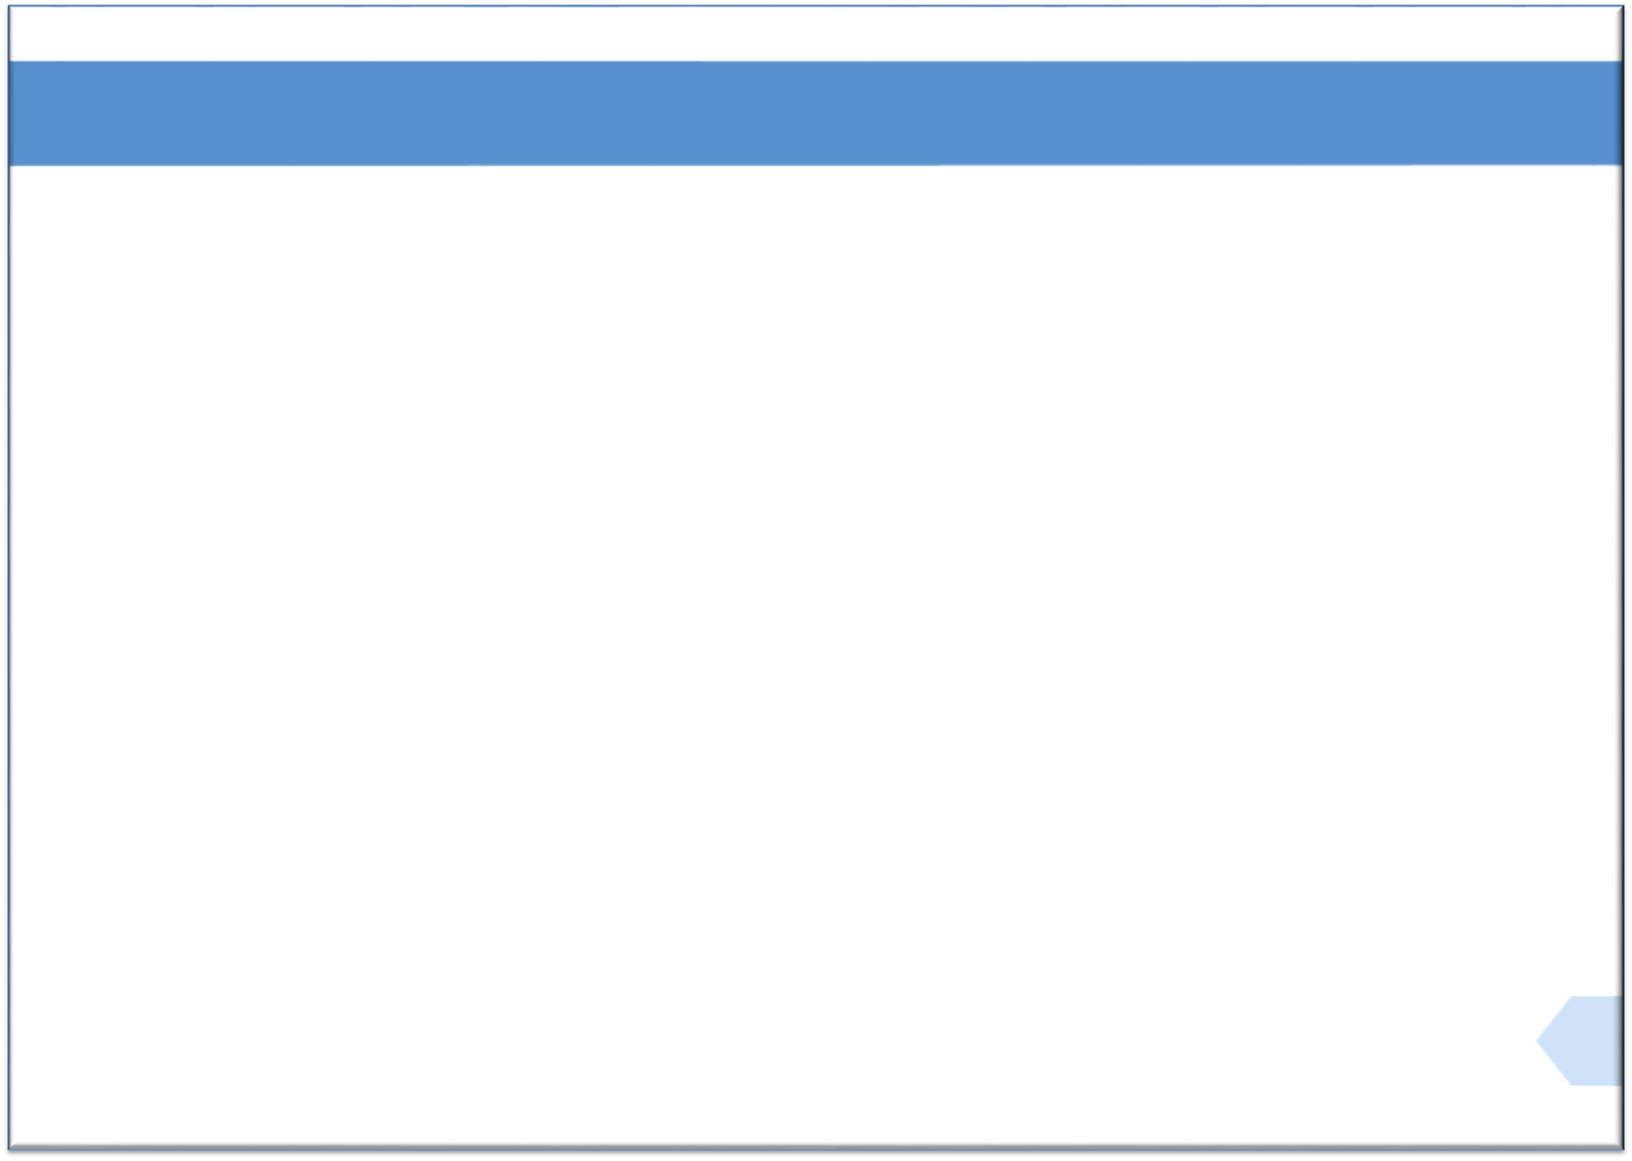

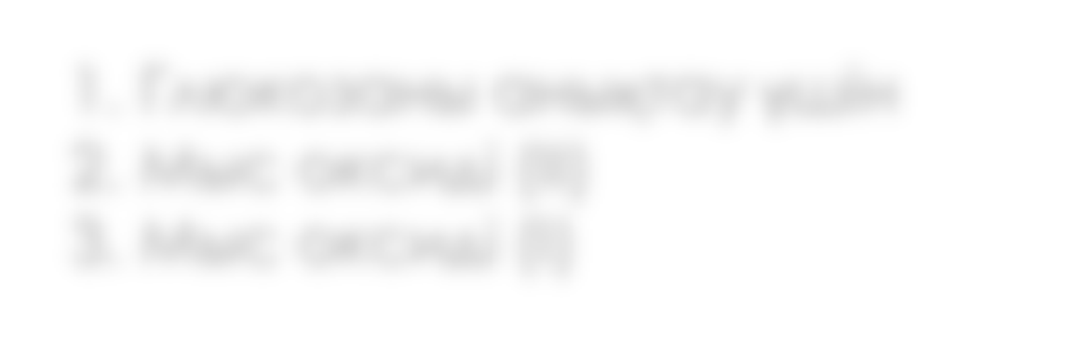
Дұрыс жауап
Глюкозаны анықтау үшін
Мыс оксиді (II)
Мыс оксиді (I)
<number>

Slide 10
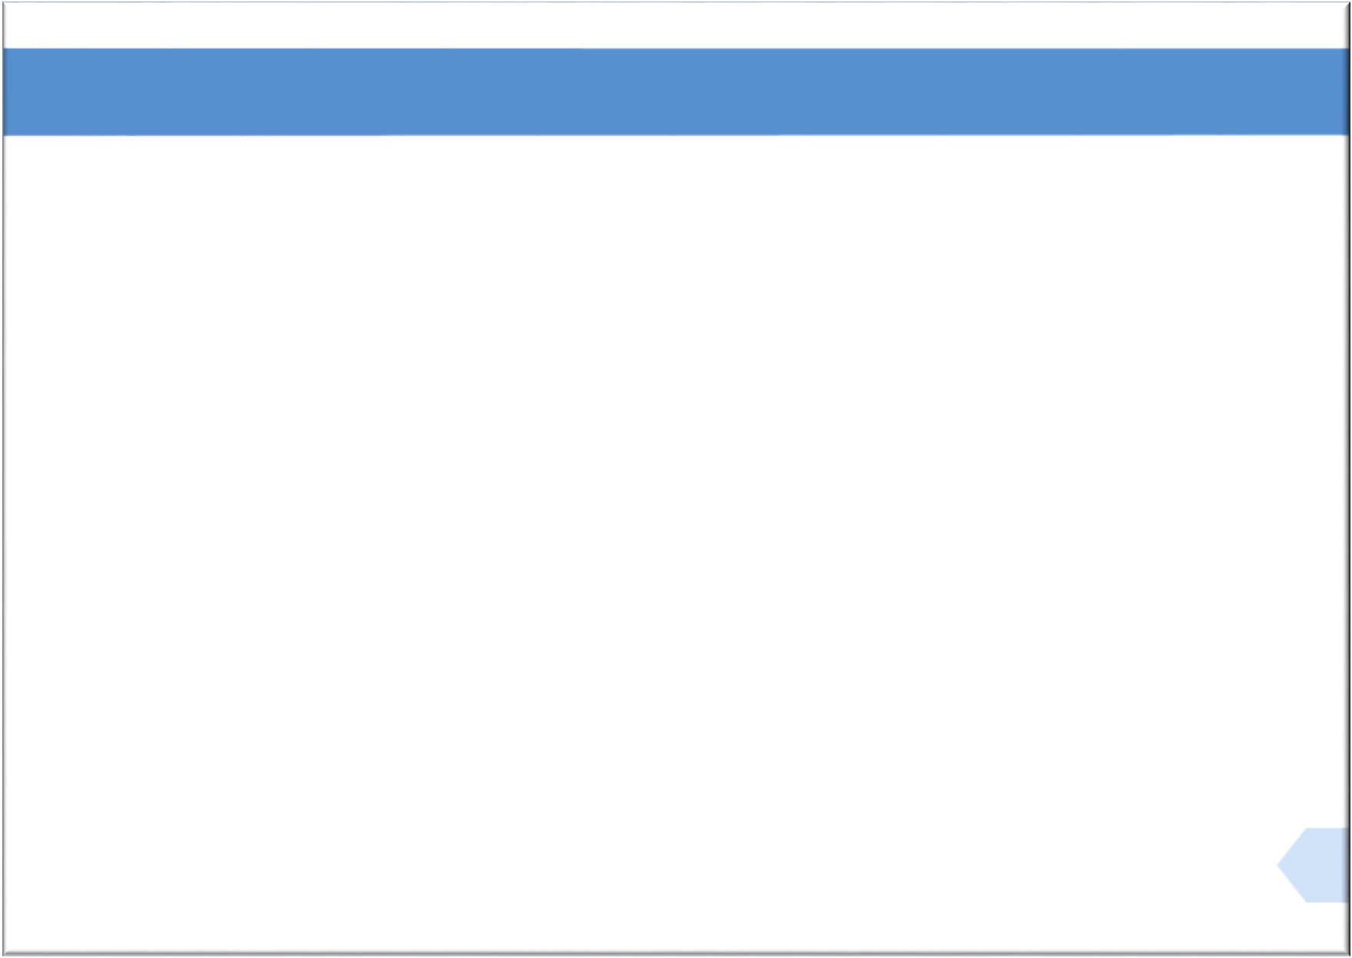


Сабақты бекіту
Сөйлемдерді толықтырыңыз
______________- глюкоза үшін сапалы реакция болып табылады.
_______________ қанттарға барлық моносахаридтер жатады. Ең көп таралған қанттардың бірі - __________ дисахаридтерге жатады. Реакциядағы белгісіз ерітіндіде ________-__________ тұнба пайда болуы қандайда бір _______________қанттың бар екендігін дәлелдейді.
Дескриптор:
редуцирленетін және редуцирленбейтін қанттарды анықтайды;
<number>

Slide 11

Дұрыс жауап
Бенедикт реактиві - глюкоза үшін сапалы. Редуцирленетін қантқа барлық моносахаридтер жатады. Ең көп таралған қанттардың бірі - сахароза дисахаридтерге жатады. Реакциядағы белгісіз ерітіндіде кірпішті-қызыл тұнба пайда болуы қандайда бір редуцирленетін қанттың бар екендігін дәлелдейді. азайтатын).
Үй тапсырмасы
<number>
<number>

Slide 12
Түсіндім______________________________________
Түсінуді қажет етеді _________________________ _____________________________________________
Түсінбедім____________________________________
<number>
<number>

